Slide 1
Кодування та декодування повідомлень.

Slide 2
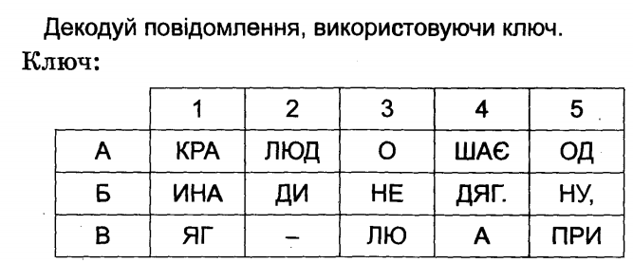
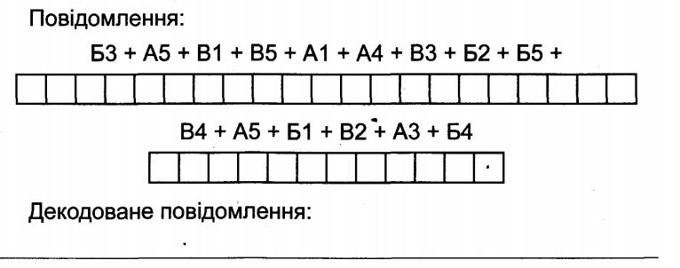
Завдання 3
Не одяг прикрашає людину, а людина – одяг.

Slide 3
Завдання 4
курка
комар
марка
гуска
голос
≈

Slide 4
Завдання 5
В О Д А
М О Д А
М О В А
С О В А

Slide 5
Завдання 6
Мені подобається підстрибувати
Мені подобається підстрибувати,
Мені подобається стрибати,
Мені подобається бігати,
Мені подобається грати,
Мені подобається співати
Мені подобається сміятися та кричати

Slide 6
Завдання 7
Розкажіть, будь ласка, хто яку розповідь придумав.

Slide 7
Завдання 8
..
─
…
─
──
─
.
──
─
..
──
─
.
──
…
──
….
──

Slide 8
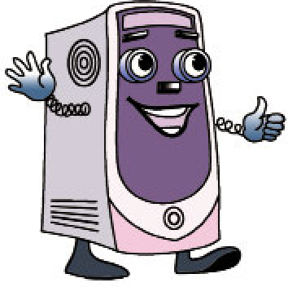
Молодці!!

Slide 9
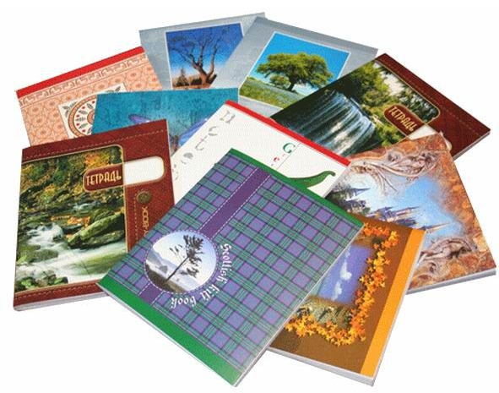
Книжечки маленькі, Аркуші біленькі. В них вчимося ми писати, додавати й віднімати.
Робота над загадками
Зошит

Slide 10
Оселились мудреці у скляні палаци У тиші наодинці відкривають таємниці.
Книги

Slide 11
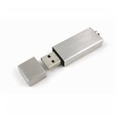
Невеличка стильна штучка дуже легко збереже Пісню, фільм, найкращий мультик. Всім нам радість принесе.
Флешка

Slide 12
Сьогодні ми з вами детально познайомимось як зберегти інформацію на комп'ютері, флешці, диску.

Slide 15
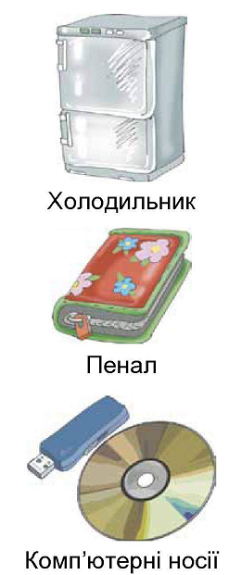
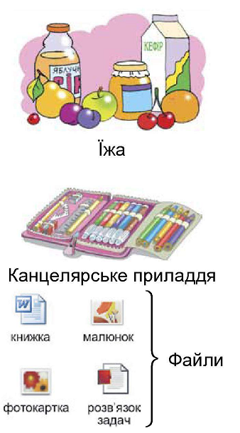

Slide 16
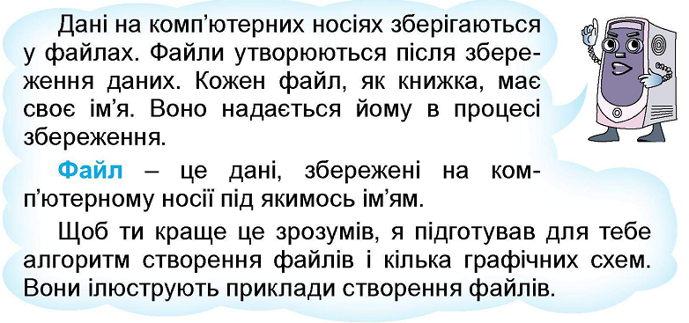

Slide 20
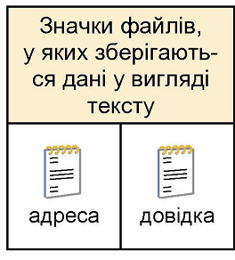
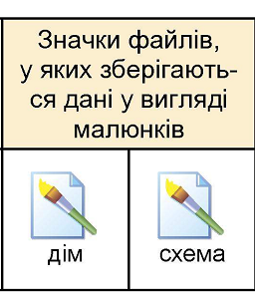
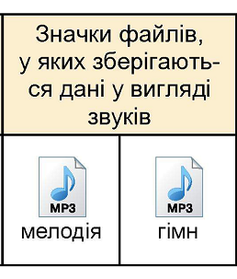

Slide 22
Відкриваємо
зошит
на сторінці
24

Slide 23
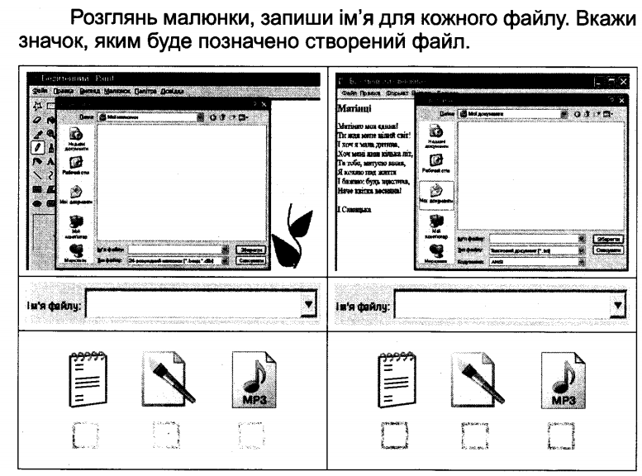
Завдання 1
Квітка
Вірш

Slide 24
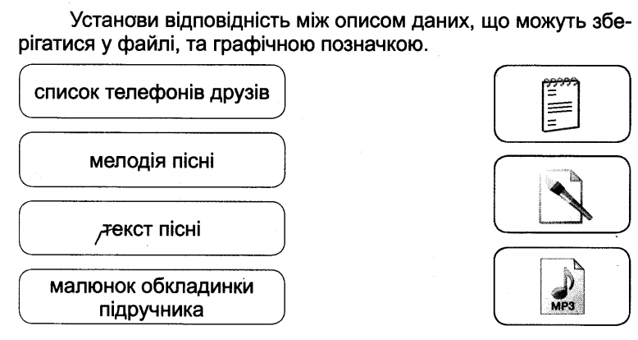
Завдання 2

Slide 25
Домашнє завдання
Підручник: параграф 7, ст. 35
Зошит: урок 7, завдання 3-4 на ст. 25

Slide 26
Робота за комп'ютером

Slide 27
Складіть власну загадку про диск та запишіть її в Блокноті. Збережіть свій файл, надавши йому ім'я.

